Slide 1
Берегите природу родного края
Выполнила
Симдяшкина Татьяна Петровна
воспитатель МБДОУ д/с №7 «Полянка»

Slide 2
Цель проекта: формировать ответственное отношение к природе; изучение проблемы защиты окружающей среды.

Slide 3
Задачи проекта: воспитание любви к природе; пополнить знания об охране природы в Нижегородской области; познакомить с Красной книгой Нижегородского края; познакомить с правилами поведения в природе; познакомить с охраняемыми объектами родного края.

Slide 4
Человек является частью природы, и жить без неё просто
не может. Природа нам даёт всё самое важное и
необходимое. Мы постоянно дышим, пользуемся пресной
питьевой водой, недра Земли дают нам полезные
ископаемые, человек занимается различными видами
промысла – занимается охотой, рыболовством, собирает
лекарственные растения. Пользуется человек и лесными
дарами.

Slide 5
Как много нам даёт природа. Человек действительно берёт из
природы всё. Но природа не безгранична. На протяжении
десятков лет люди исчерпали многие недра, уничтожили леса,
отходами промышленных предприятий загрязняют природу.
Прошли годы, и человек одумался. Что будет с нами, если мы
.
постоянно всё будем разрушать, уничтожать, убивать зверей и птиц
А что бывает в результате пожаров, которые, к сожалению, очень
часто происходят в природе по вине человека? А для этого мы
рассмотрим данную презентацию.

Slide 6
Заметное влияние на животный мир нижегородской области оказывает обилие озёр, рек, разнообразных по глубине, рек, разнообразных по глубине, рек, разнообразных по глубине, степени зарастания водной растительностью

Slide 7
Река Волга

Slide 8
Река Керженец

Slide 9
Река Ока

Slide 10
Озеро Светлояр

Slide 15
Что люди делают для спасения живой природы
Создают заповедники, ботанические сады
Создают особо охраняемые территории
Создают фермы, пасеки, птицефермы
Создают бульвары и скверы

Slide 16
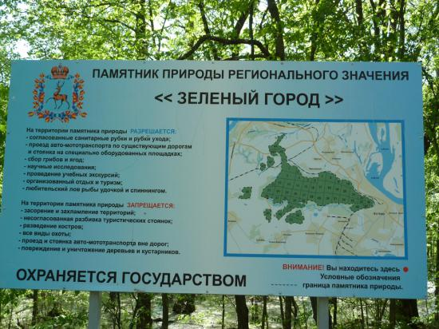
Особо охраняемая территория Зеленый город

Slide 17
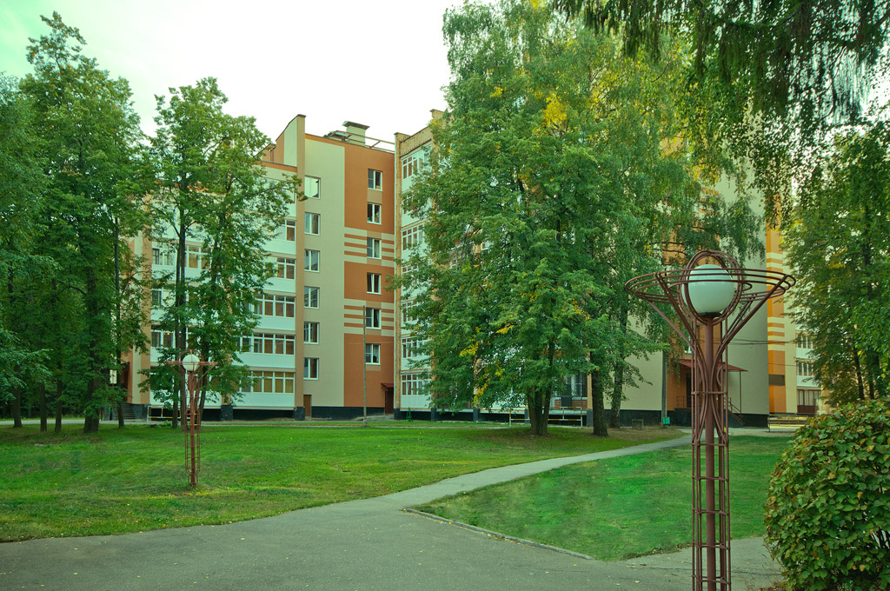
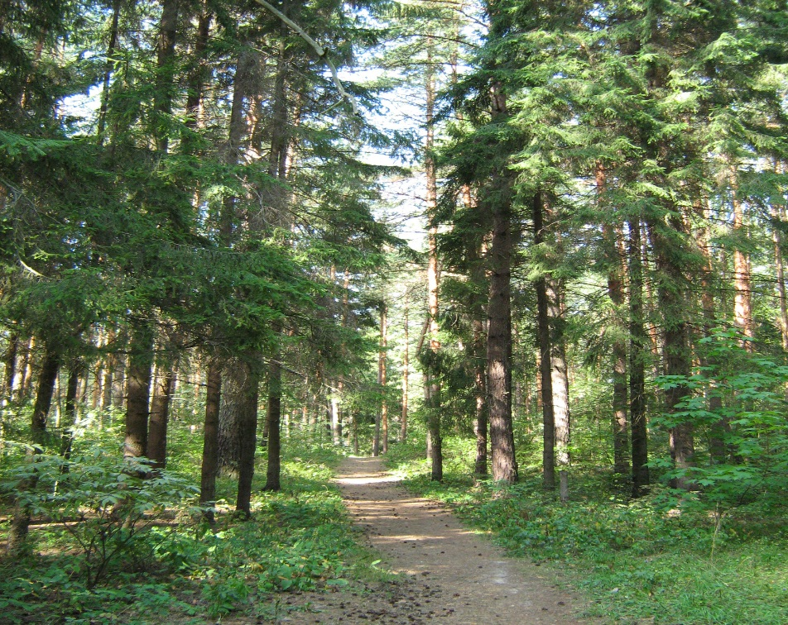
В Зеленом городе

Slide 18
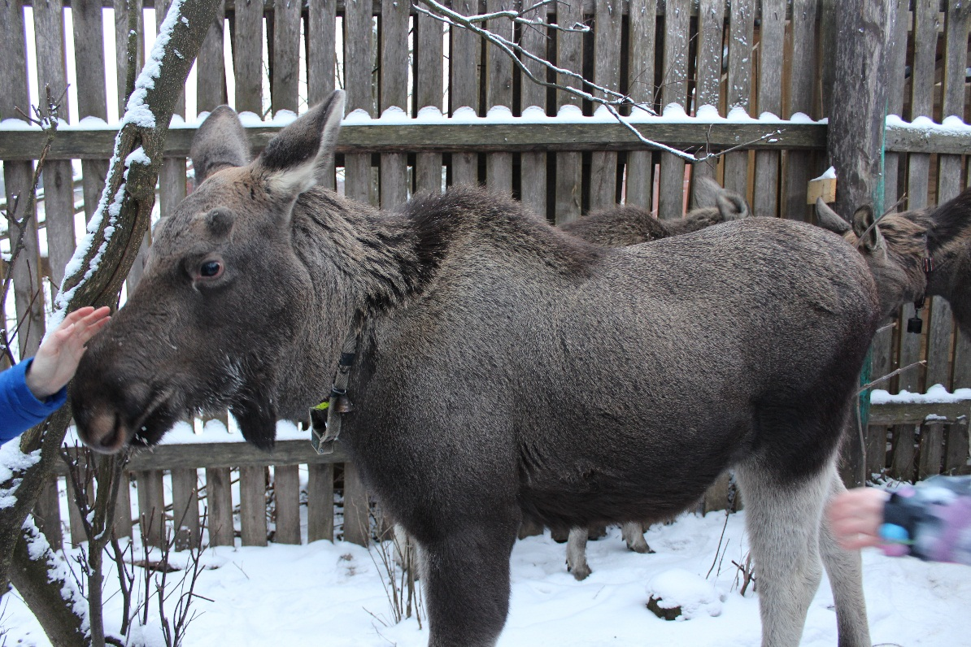
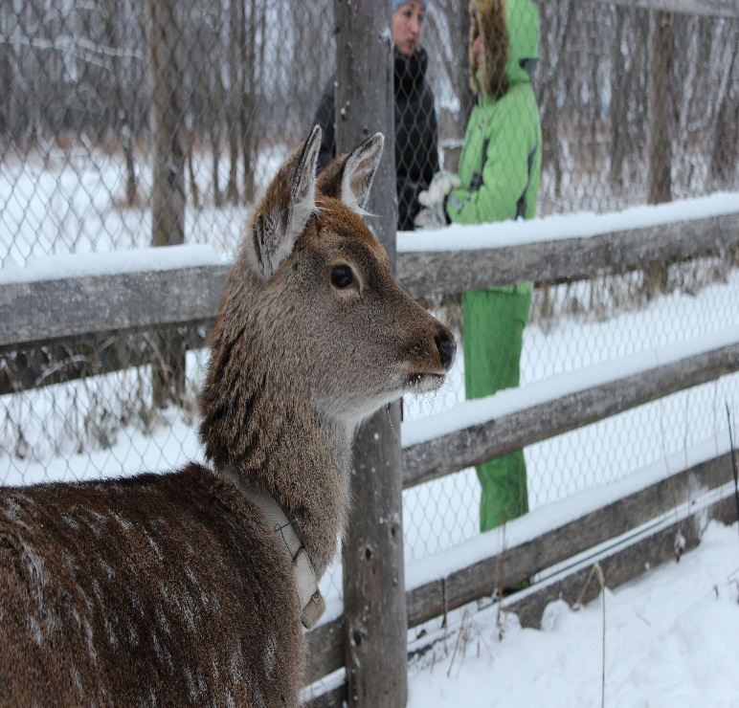
На лосиной ферме в Костроме

Slide 19
Животные и растения, занесенные в Красную книгу Нижегородской области

Slide 20
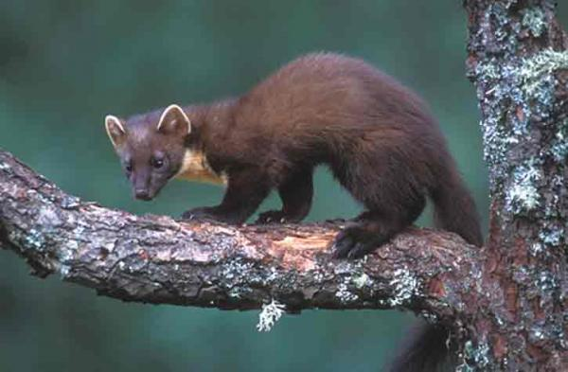
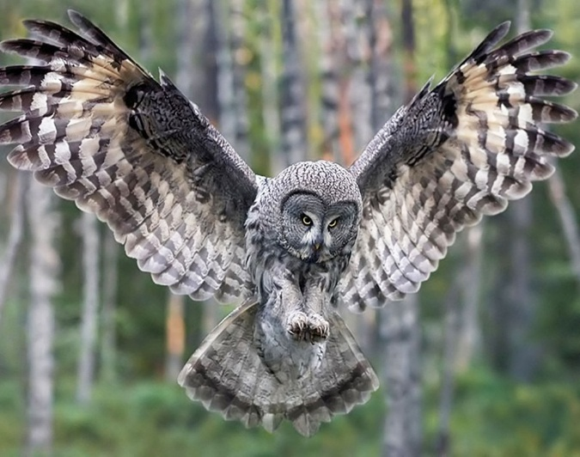
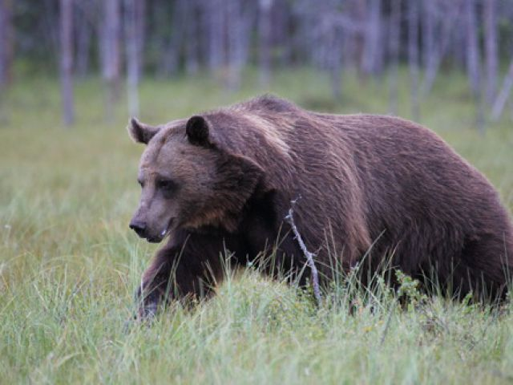
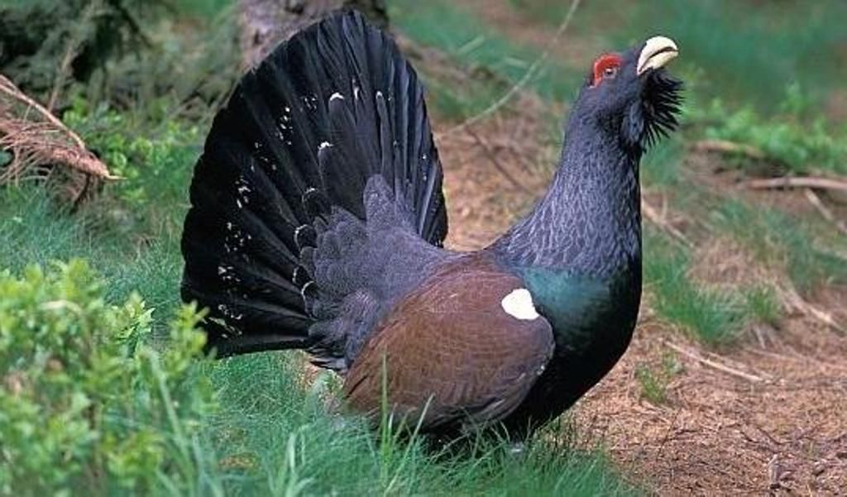
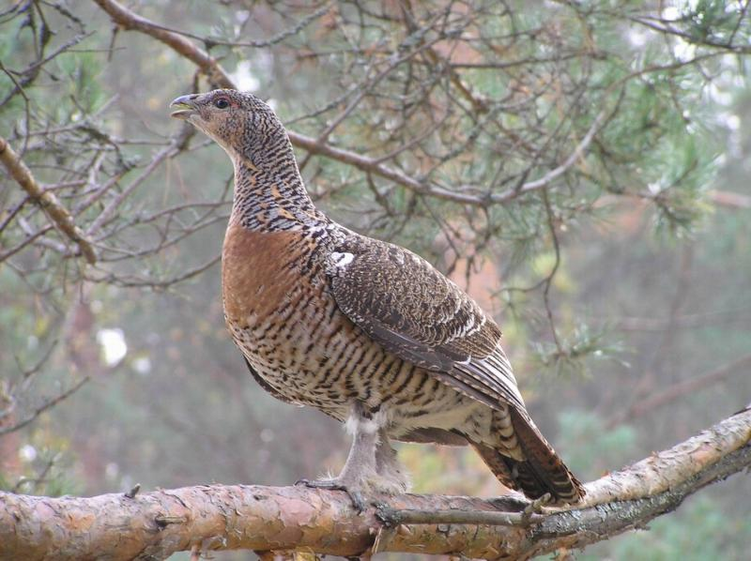
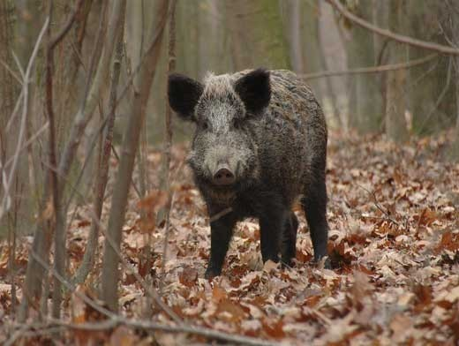
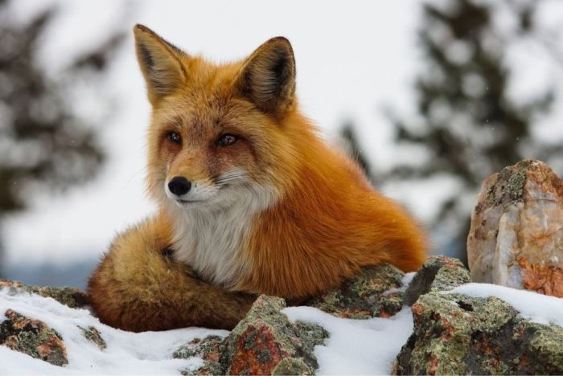
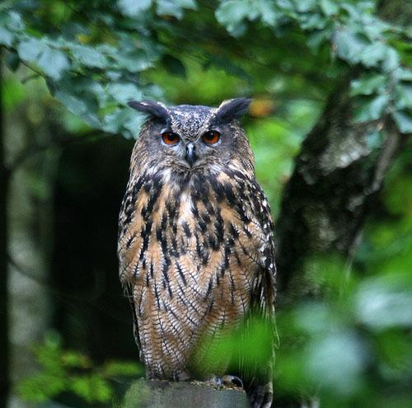

Slide 21
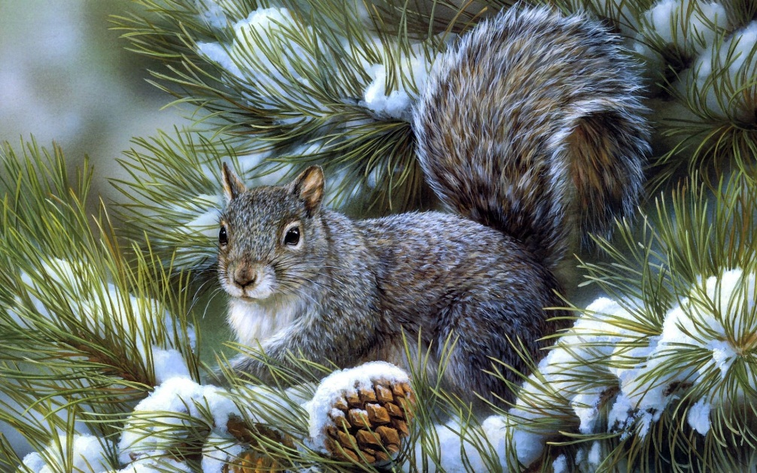
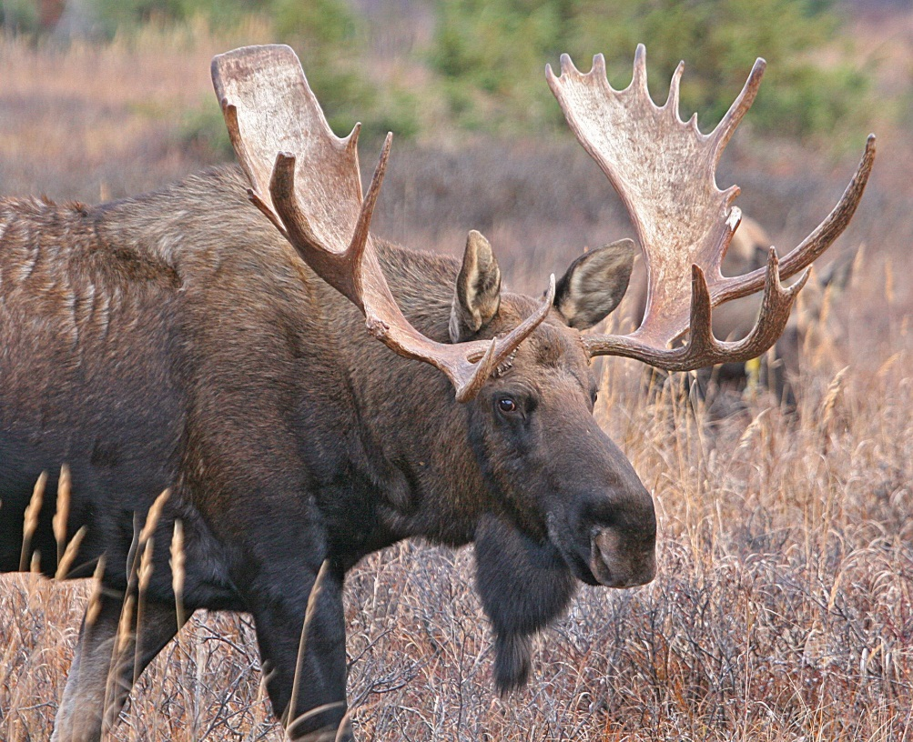
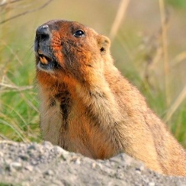
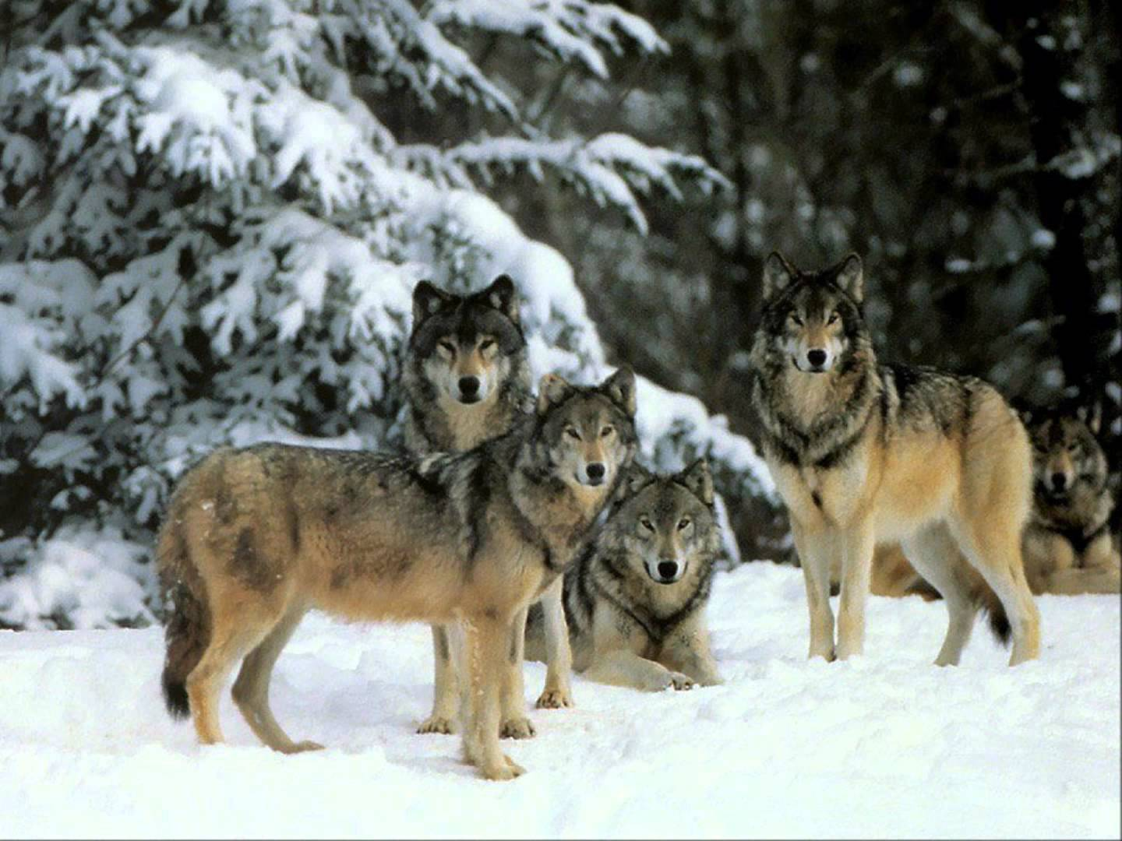
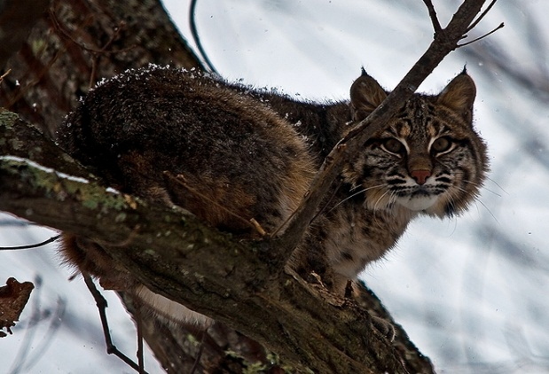
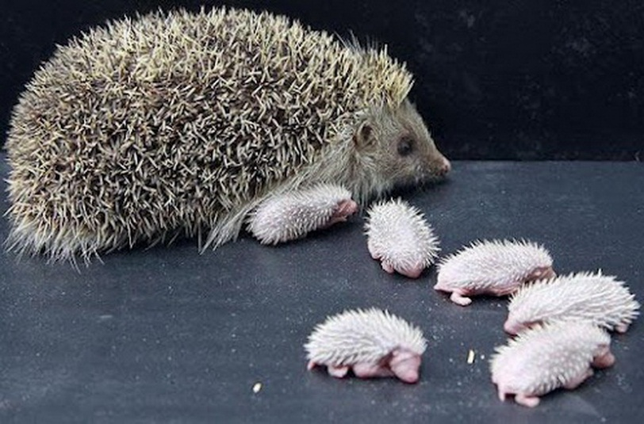

Slide 22
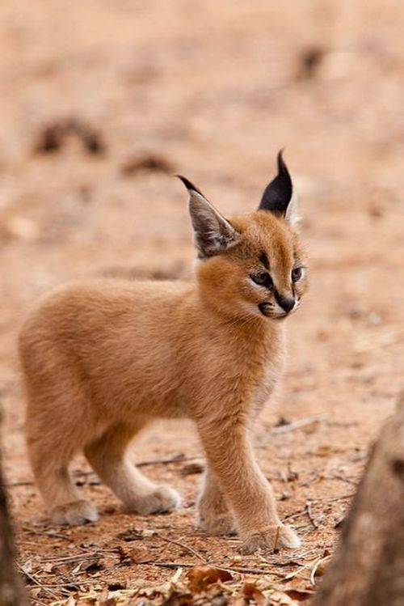
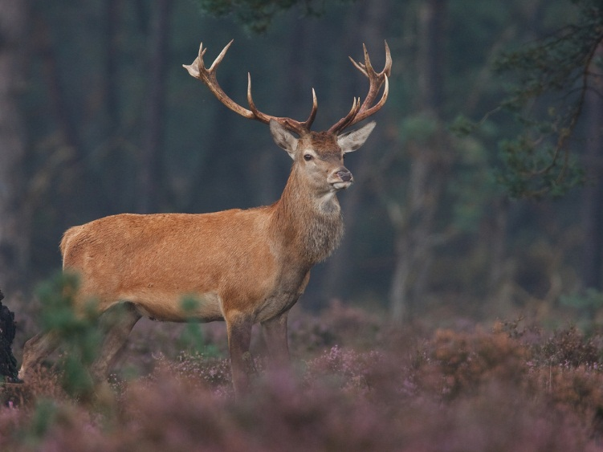
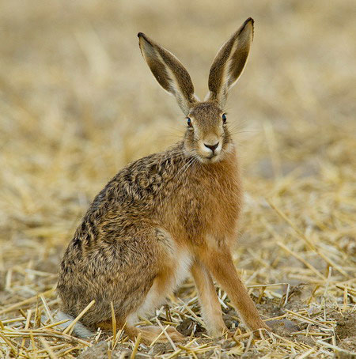
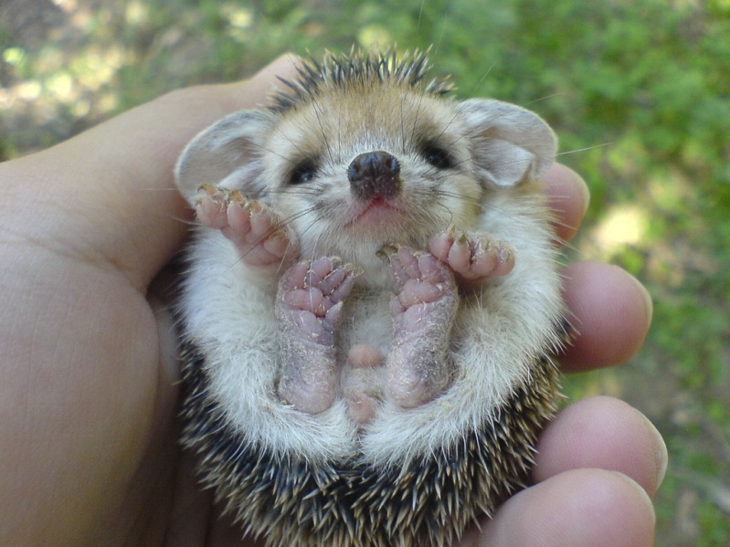
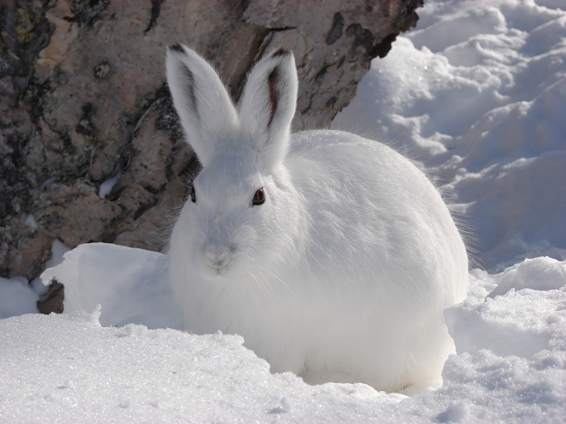
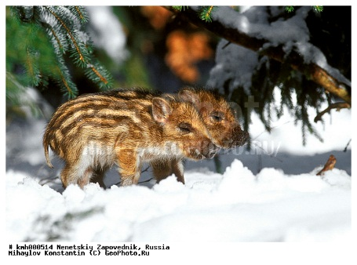

Slide 23
А эти животные, птицы и растения занесены в красную книгу Нижегородской области и находятся под охраной государства. Мы должны знать и помнить о них.

Slide 43
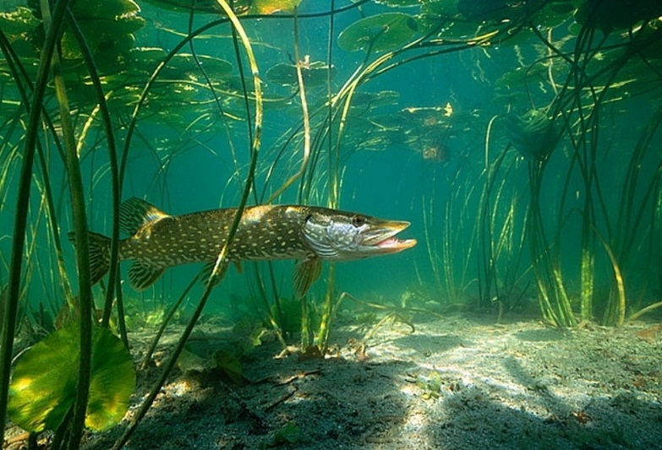
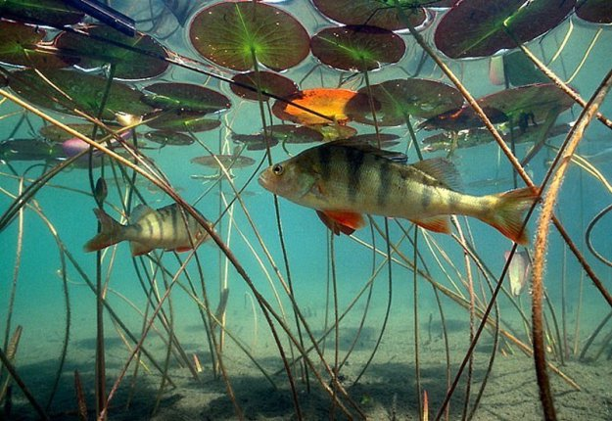
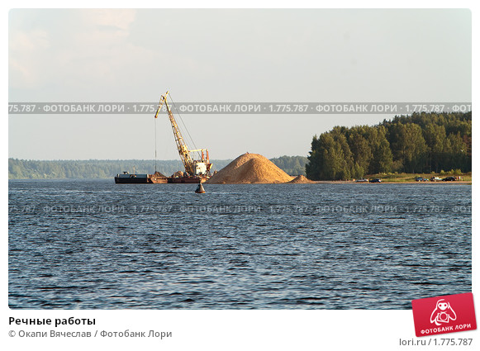
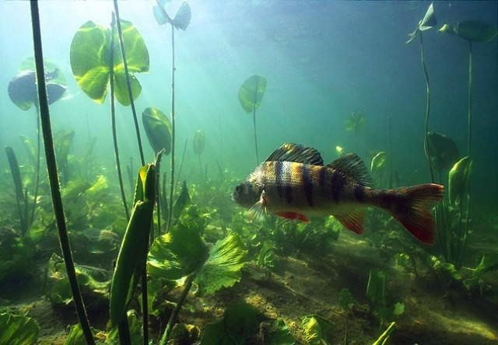
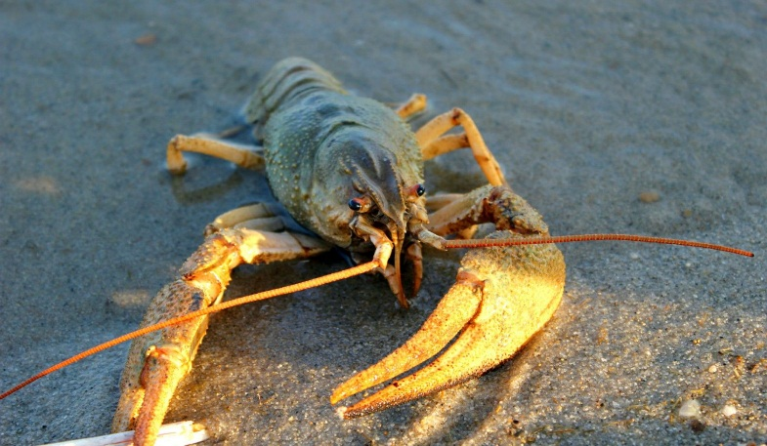
Под охраной находятся и обитатели всех водоемов нашего края

Slide 46
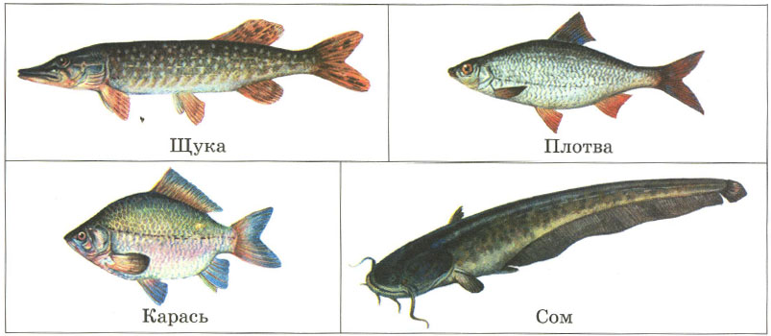
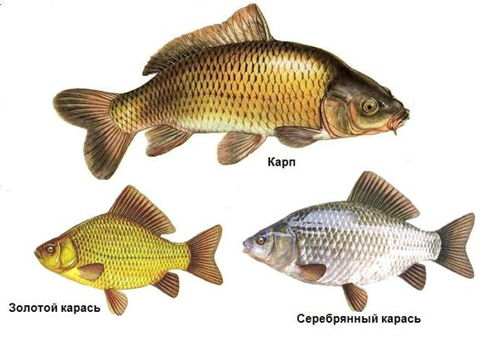
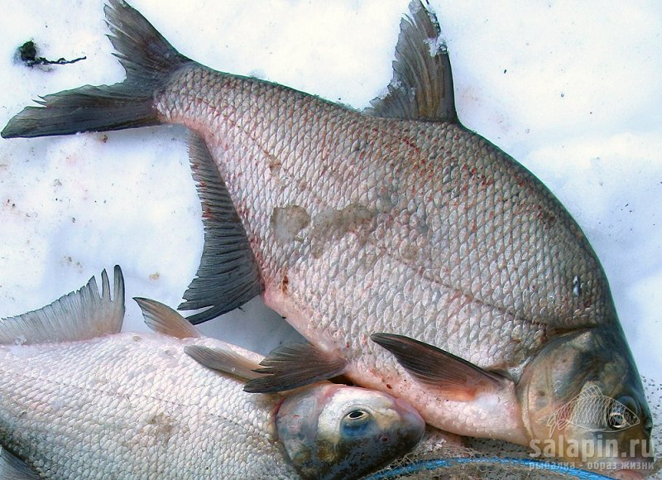
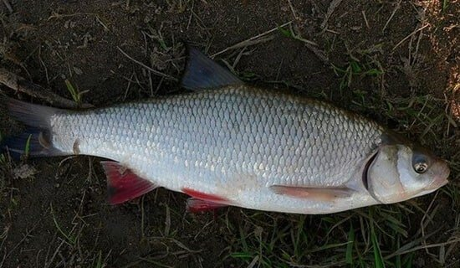
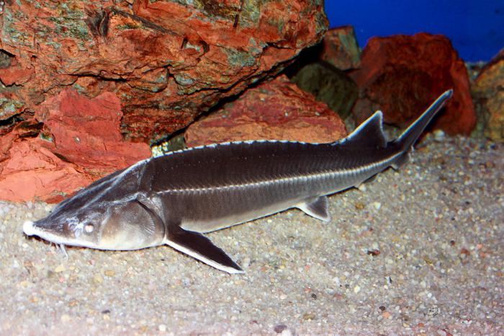
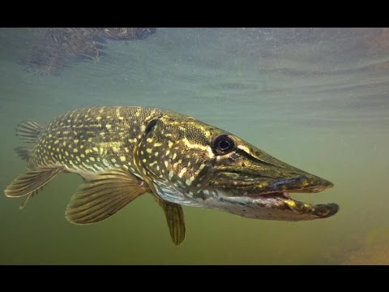

Slide 47
Наш родной город Кстово – город нефтехимиков. И нас беспокоит, как наш завод влияет на окружающую среду нашего района. Не загрязняет ли он наши природные ресурсы.

Slide 48
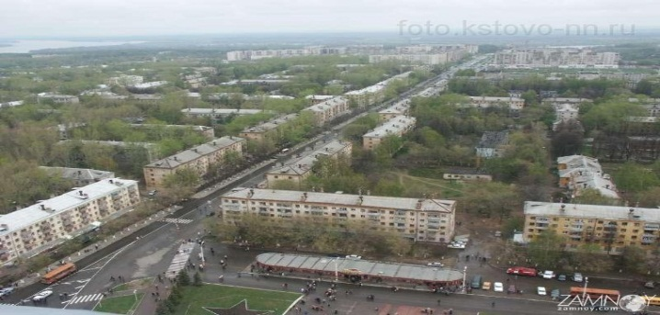
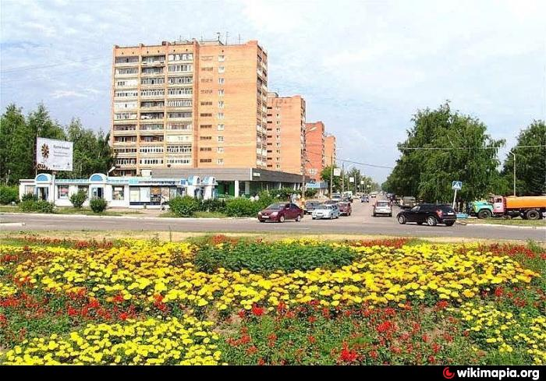
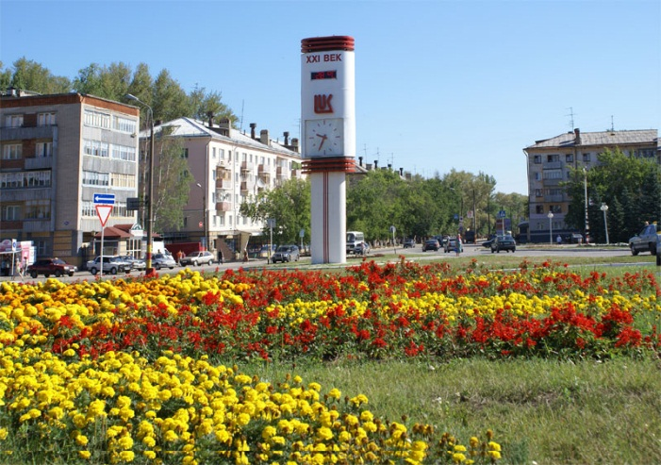
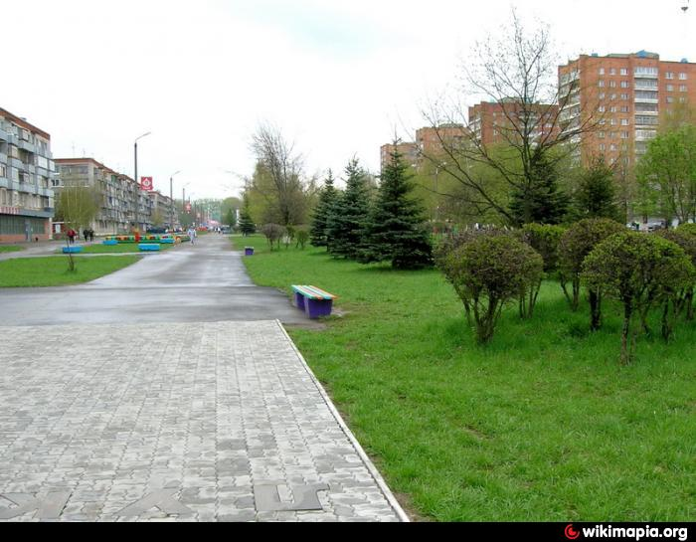
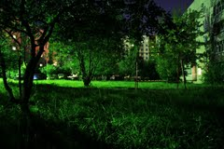
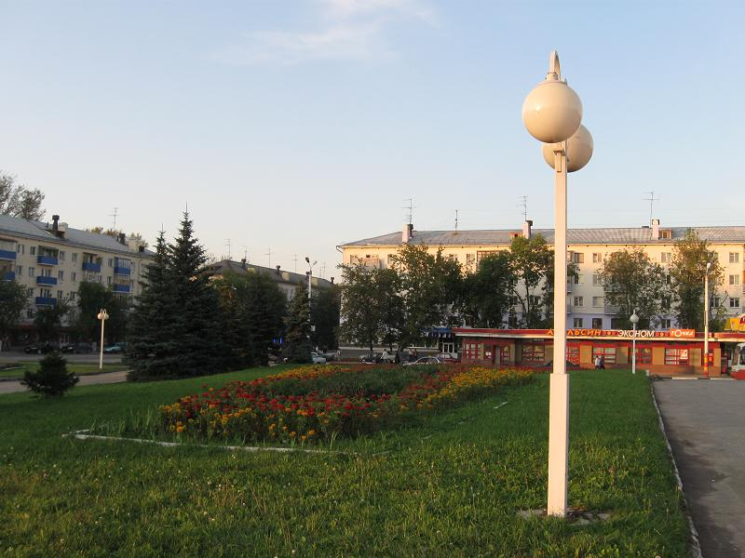
Нам хочется видеть наш родной город всегда зеленым, красивым, чистым и цветущим

Slide 49
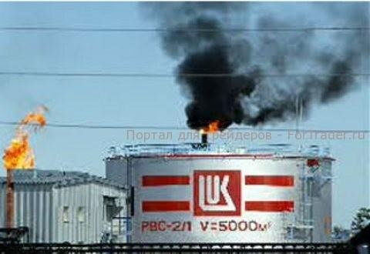
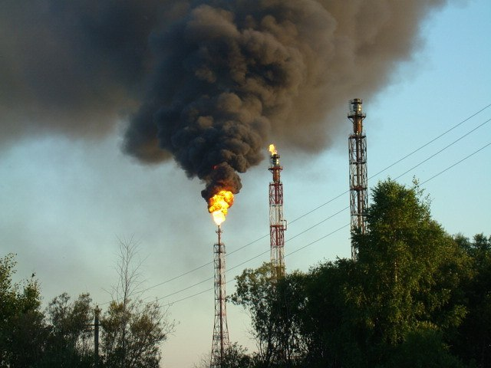
А вот что порой мы наблюдаем

Slide 50
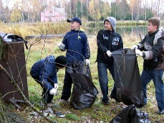
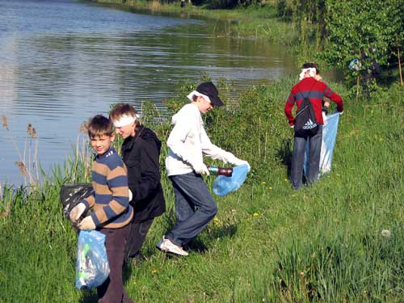
А сколько мусора оставляют после себя люди, отдыхая на природе. Но в нашем городе равнодушных не бывает. В экологических акциях принимают участие и взрослые и учащиеся городских школ.

Slide 51
Каждый должен помнить о правилах поведения в природе

Slide 52
Так и хочется сказать всем людям: «Берегите Землю. Её больше не производят!»

Slide 53
_{Спасибо} _{за внимание!}

